Slide 1
ThaiRoads Accident Database
ผศ.ดร.กัณวีร์ กนิษฐ์พงศ์
ภาควิชาวิศวกรรมขนส่ง
คณะวิศวกรรมศาตร์และเทคโนโลยี
สถาบันเทคโนโลยีแห่งเอเชีย

Slide 2
หลักเกณฑ์การกำหนดตัวชี้วัด ทางด้านอุบัติเหตุ

Slide 3
ตัวชี้วัดขั้นพื้นฐาน Traditional Road Accident Index
การนับ
สัดส่วน ร้อยละ
อัตราส่วน

Slide 4
การนับจำนวนอุบัติเหตุ/ผู้เสียชีวิต/ผู้บาดเจ็บ
จำนวนที่เกิดขึ้นจริง
นำมาใช้ในการคำนวณอัตราส่วน (rates) และ สัดส่วน (proportion)
ใช้สำหรับสะท้อนปัญหาความรุนแรงของการเกิดอุบัติเหตุ

Slide 5
ตัวอย่างการนับจำนวนผู้บาดเจ็บ
จำนวนผู้บาดเจ็บสาหัสจากอุบัติเหตุทางถนน (พ.ศ. 2548-2553)
แหล่งข้อมูล:สำนักงานนโยบายและยุทธศาสตร์ สำนักงานปลัดกระทรวงสาธารณสุข

Slide 6
สัดส่วนการเกิดอุบัติเหตุ/เสียชีวิต/บาดเจ็บ
ความสัมพันธ์ระหว่างจำนวน 2 จำนวนที่เป็นสัดส่วนกัน ไม่บ่งบอกถึงปริมาณหรือจำนวนที่แท้จริง
ใช้สำหรับอธิบายการเปลี่ยนแปลงของการเกิดอุบัติเหตุ/เสียชีวิต/บาดเจ็บที่เกิดขึ้น
ใช้สำหรับเปรียบเทียบปัญหาความรุนแรงของอุบัติเหตุ เช่น
ร้อยละการบาดเจ็บของอุบัติเหตุทางถนน เปรียบเทียบกับอุบัติเหตุทุกประเภทที่เกิดขึ้น
สัดส่วนผู้ที่ได้รับบาดเจ็บที่เป็นเพศชาย
สัดส่วนผู้ที่ได้รับบาดเจ็บที่เป็นกลุ่มวัยรุ่น
สัดส่วนประเภทรถที่เกิดอุบัติเหตุ

Slide 7
ตัวอย่างสัดส่วนการบาดเจ็บ
ประเภทของผู้ใช้ทางที่บาดเจ็บสาหัสจากอุบัติเหตุทางถนน (พ.ศ. 2552)
แหล่งข้อมูล ¹ สำนักงานตำรวจแห่งชาติ
² สำนักงานนโยบายและยุทธศาสตร์ สำนักงานปลัดกระทรวงสาธารณสุข

Slide 8
ตัวอย่างสัดส่วนการบาดเจ็บ สัดส่วนคดีอุบัติเหตุจราจรที่มีสาเหตุจากการเมาแล้วขับ (พ.ศ. 2542-2553)

Slide 9
อัตราส่วนการเกิดอุบัติเหตุ/เสียชีวิต/บาดเจ็บ
ตัวเลขสัดส่วนการเกิดอุบัติเหตุ/เสียชีวิต/บาดเจ็บ ที่มีตัวหารเป็นจำนวนประชากร หรือ ระยะเวลา
ใช้แสดงแนวโน้มสถานการณ์อุบัติเหตุที่เกิดขึ้น
ใช้สำหรับการเปรียบเทียบระหว่างกลุ่มหรือสถานที่
ใช้สำหรับการวิเคราะห์ความเสี่ยง และประเมินมาตรการที่ใช้ในการแก้ไขปัญหา

Slide 10
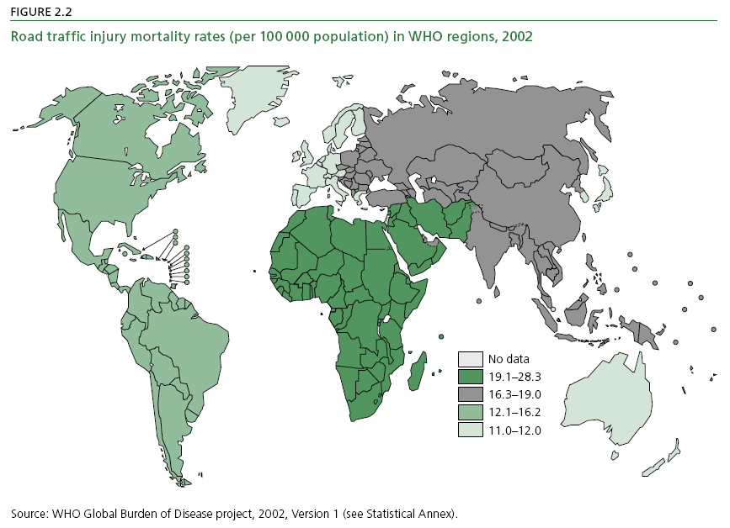
ตัวอย่างอัตราส่วนการเสียชีวิต

Slide 11
ผู้เสียชีวิตต่อแสนประชากร
Source: WHO (2550)
14.15

Slide 12
ตัวตั้ง หรือ ตัวเศษ
จำนวนอุบัติเหตุ
จำนวนผู้เสียชีวิต
จำนวนผู้บาดเจ็บ

Slide 13
ตัวหาร หรือ ตัวส่วน (Denominators)
จำนวนประชากรต่อระยะเวลา
ตัวหารหรือตัวส่วนอื่นๆ เช่น
จำนวนรถจดทะเบียน
จำนวนผู้มีใบอนุญาตขับขี่
ปริมาณการเดินทาง (คัน-กม.)
GDP
ปริมาณการใช้น้ำมันเชื้อเพลิง

Slide 14
ตัวอย่างการใช้ตัวหารหรือตัวส่วนที่แตกต่างกัน

Slide 15
ตัวชี้วัดด้านอุบัติเหตุทางถนนสำหรับประเทศไทย

Slide 16
ตัวชี้วัดด้านอุบัติเหตุทางถนน
ข้อมูลสถิติอุบัติเหตุทางถนน (Road Accident Data)
จำนวนอุบัติเหตุ (ระดับประเทศ/ภาค/จังหวัด)
จำนวนผู้เสียชีวิต (ระดับประเทศ/ภาค/จังหวัด)
จำนวนผู้บาดเจ็บ (ระดับประเทศ/ภาค/จังหวัด)
ข้อมูลที่สามารถบ่งบอกถึงความรุนแรงของปัญหา รวมไปถึงความเสี่ยงในการเกิดอุบัติเหตุ การบาดเจ็บ หรือเสียชีวิต โดยแสดงเป็นอัตราส่วนต่างๆ

Slide 17
การคำนวณค่าความเสี่ยง
Risk = road safety outcome / amount of exposure
Road safety outcome เช่น จำนวนอุบัติเหตุ จำนวนผู้เสียชีวิต จำนวนผู้บาดเจ็บ ที่เกิดขึ้นในช่วงเวลาใดเวลาหนึ่ง พื้นที่เฉพาะเจาะจง ประเภทยานพาหนะที่เกี่ยวข้อง หรือชนิดของอุบัติเหตุที่เกิดขึ้น
Amount of exposure ระดับการเผชิญความเสี่ยงต่ออุบัติเหตุทางถนน (Accident Risk Exposure) เช่น จำนวนประชากร จำนวนรถจดทะเบียน ปริมาณการเดินทาง

Slide 18
ระดับการเผชิญความเสี่ยงต่ออุบัติเหตุทางถนน Exposure Measures
ข้อมูลทางการจราจร (Traffic estimates)
ความยาวถนน
ปริมาณการเดินทาง (คัน-กม.)
ปริมาณการใช้น้ำมันเชื้อเพลิง
ปริมาณรถ
ข้อมูลทางด้านผู้ใช้รถใช้ถนนที่มีความเสี่ยง (Person at risk estimates)
ปริมาณผู้ใช้รถใช้ถนน (คน-กม.)
จำนวนประชากร
จำนวนผู้ขับขี่
ช่วงเวลาในการเดินทาง

Slide 19
สรุปตัวชี้วัดสำหรับการเฝ้าระวังและสะท้อนสถานการณ์ปัญหาอุบัติเหตุทางถนนของประเทศไทย

Slide 20
ตัวชี้วัดสถานการณ์ในภาพรวม
จำนวนอุบัติเหตุ จำนวนผู้เสียชีวิต จำนวนผู้บาดเจ็บ
อัตราการเสียชีวิตหรือบาดเจ็บสาหัส ต่อจำนวนประชากร
อัตราการเกิดอุบัติเหตุของรถแต่ละประเภทต่อจำนวนรถจดทะเบียนสะสม
อัตราการเสียชีวิตหรือบาดเจ็บสาหัส ต่อจำนวนรถจดทะเบียนสะสม
อัตราการเกิดอุบัติเหตุ เสียชีวิต หรือบาดเจ็บสาหัส ต่อ ปริมาณการเดินทางบนทางหลวง
อัตราการเกิดอุบัติเหตุ เสียชีวิต หรือบาดเจ็บสาหัส ต่อ ความยาวของถนนทางหลวง

Slide 21
ตัวชี้วัดสถานการณ์ในภาพรวม (ต่อ)
อัตราการการเสียชีวิต หรือบาดเจ็บสาหัส ต่อ ผลิตภัณฑ์มวลรวมในประเทศ
อัตราการเสียชีวิต ต่อ การใช้น้ำมันเชื้อเพลิงในภาคการจราจรและขนส่ง
ดัชนีความรุนแรง (Severity Index) หรือ จำนวนผู้เสียชีวิต ต่อ จำนวนอุบัติเหตุ 100 ครั้ง
ดัชนีการเสียชีวิต (Fatality Index) หรือ จำนวนผู้เสียชีวิต ต่อ จำนวนรวมผู้เสียชีวิตและผู้บาดเจ็บ
อัตราการบาดเจ็บสาหัสของผู้ใช้รถจักรยานยนต๋ ต่อ จำนวนรถจักรยานยนต์จดทะเบียนสะสม
อัตราการบาดเจ็บสาหัสของคนเดินเท้าและขี่จักรยาน ต่อ จำนวนประชากร

Slide 22
ตัวชี้วัดกลุ่มเสี่ยงและปัจจัยเสี่ยง
ประเภทรถที่เกิดอุบัติเหตุ และอัตราการเกิดอุบัติเหตุ ต่อจำนวนรถจดทะเบียน 10,000 คัน แบ่งตามประเภทรถ
อัตราการเสียชีวิต หรือการบาดเจ็บ ต่อประชากร 100,000 คน แบ่งตามเพศ
อัตราการเสียชีวิต หรือการบาดเจ็บ ต่อประชากร 100,000 คน แบ่งตามช่วงอายุ
อัตราการเสียชีวิต หรือการบาดเจ็บ ต่อประชากร 100,000 คน หรือ ต่อจำนวนรถจดทะเบียน 10,000 คัน แบ่งตามประเภทผู้ใช้รถใช้ถนน
สัดส่วนคดีอุบัติเหตุจราจรที่มีสาเหตุจากการใช้ความเร็ว
สัดส่วนคดีอุบัติเหตุจราจรที่มีสาเหตุจากการเมาแล้วขับ

Slide 23
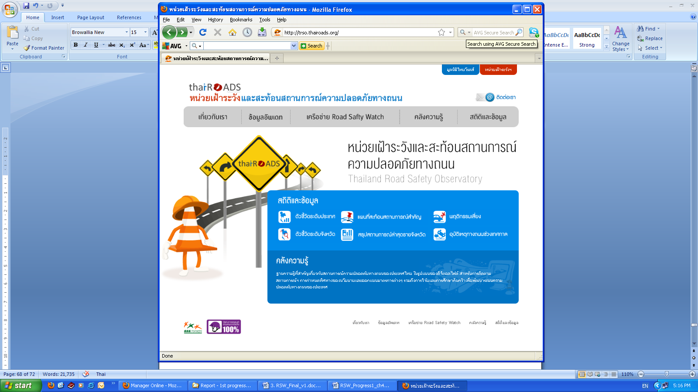
http://trso.thairoads.org

Slide 33
ขอบคุณค่ะ

